Slide 1

猜猜看
開始

Slide 2

哪一部 電 影破億？
等一 個人咖啡
我的少女時代
比背 傷更背傷的故事

Slide 3
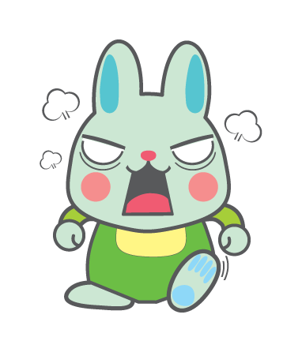

答錯了笨蛋
重新

Slide 4

對了
結束

